Slide 1
Evaluation des IHM
Réalisé par:
Zakaria OUHROCHAN
Master 2 PLS 2014-2015
Notes:
Bonjour aujourd’hui je vais vous présenter le sujet suivant Evaluation des IHM

Slide 2
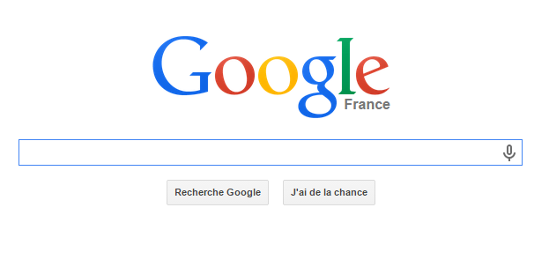

Slide 3
Plan
Définition
Présentation
Etude du besoin
Partie LAN
Partie WAN
Conclusion

Slide 4
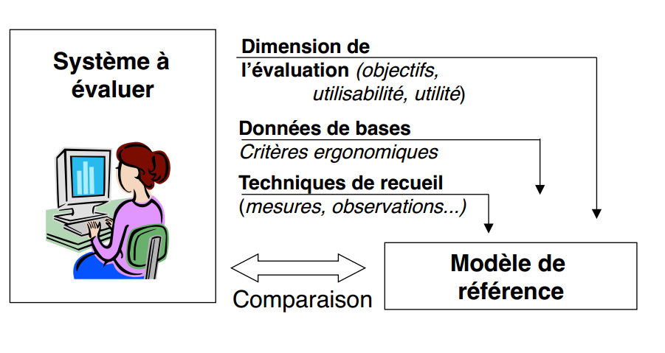
Définition et principe

Slide 5
Ergonomie logicielle
Vise à adapter les logiciels à l’utilisateur
      Pour diminuer les erreurs, le temps d’apprentissage.
      Rendre les logiciels facilement utilisables.
Exemple

Slide 6
Évaluer, Quoi?
Fiabilité et qualité technique
Utilisabilité
  Les critères de l’utilisabilité sont :
    L’efficacité
    L’efficience
    La satisfaction
Utilité
Usages

Slide 7
Évaluer, quand ??
En cours de conception
En cours de réalisation
En cours de diffusion
Avant un achat

Slide 8
Méthodes d’évaluation
Méthodes sommatives
Méthodes formatives

Slide 9
Méthodes sommatives

Slide 10
Méthodes sommatives
tests utilisateurs
outils logiciels
questionnaires et entretiens

Slide 11
Méthodes formatives
modèles, méthodes et langages formels
  modèles linguistiques
  modèles de tâches
  modèles cognitifs
recours à l’expert

Slide 12
Evaluation heuristique
Une inspection heuristique consiste à faire examiner une interface par un nombre restreint d’évaluateurs qui posent un jugement sur sa conformité à un ensemble de principes d’utilisabilité("heuristiques").
Avantages:
• rapide, peu coûteux.
• permet d'identifier des problèmes importants.
• ne requiert pas la participation des utilisateurs.
Désavantages:
• ne trouve que 30 à 50 % (en général) des
problèmes que vivront les utilisateurs.

Slide 13
Comment ?
réalisée par une équipe de 2 ou 3
Chaque expert évalue de son côté l'interface avec les guides qui lui sont fournis
Ensuite chacun confronte son point de vue avec celui de son collègue

Slide 14
Critères d’evaluation ergonomique
Meinadier
Shneiderman(5 critères centraux d’évaluation)
Ravdenet Johnson(8 critères)
Coutaz(7 règles d’or)
Bastien et Scapin (INRIA)

Slide 15
Critères d’evaluation-Meinadier
Bonne IHM
Facilité d’apprentissage
Facilité, efficacité et sécurité d’utilisation
Plaisir d’utilisation
Acceptabilité du logiciel
Satisfaction des utilisateurs
Productivité satisfaisante du couple personne-machine
Rentabilité pour l’entreprise

Slide 16


Critères d’evaluation-Meinadier
Mauvaise IHM
Niveau individuel
  Confusion
  Frustration
  Panique
  Stress
  Ennui

Slide 17
Critères d’evaluation-Meinadier
  Mauvaise IHM
  Niveau entreprise / social
  Rejet, erreurs graves (centrale nucléaire)
  Mauvaise ou sous-utilisation,
  Baisse des performances
  Régression vers des tâches d’exécution
  Coûts : modification des tâches,
  Réécriture du système, détournement…

Slide 18
A vous de juger…

Slide 19
A vous de juger…
Densité de l’information : par où commencer ?
Notes:
Trop d’information tu l’information

Slide 20
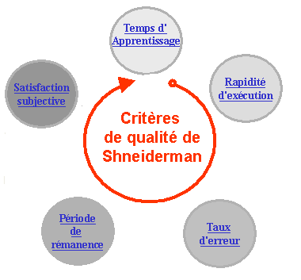
Critères d’ évaluation de Shneiderman

Slide 21

Critères d’ évaluation Shneiderman
1. Temps d'apprentissage des dispositifs nécessaires à l'exécution d'une tâche :
la durée moyenne nécessaire pour qu’un utilisateur typique maîtrise les fonctions pour lesquelles l’IHM a été développée
2. rapidité d'exécution d'une tâche : la durée moyenne de réalisation d’un ensemble de tâches par un groupe d’utilisateurs de référence

Slide 22
Critères d’ évaluation Shneiderman
4. Période de rémanence durant laquelle un utilisateur conserve la connaissance acquise : heures, jours, semaines, …
  C'est une fonction :
    directe de l'effort cognitif requis pour planifier une séquence d'actions qui réalisent une intention donnée
    indirecte du temps d'apprentissage et de la fréquence d'utilisation.
5. Satisfaction subjective à utiliser le système. Elle peut se traduire par un sentiment de confort, d'enrichissement.

Slide 23
Critères d’ évaluation Bastien & Scapin
Guidage
Charge de travail
Contrôle explicite
Adaptabilité
Gestion des erreurs
Homogénéité/cohérence
Signifiance des codes et dénominations
Compatibilité

Slide 24
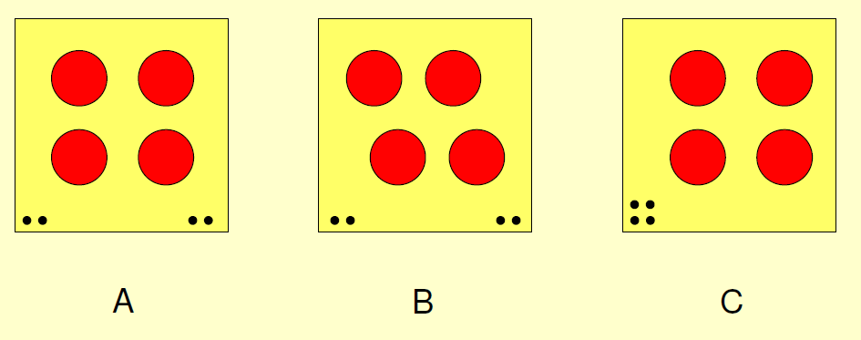
Exemple
Quel modèle de plaque de cuisson vous paraît le plus ergonomique ?

Slide 25
Critères d’évaluation Joëlle Coutaz
7 règles d’or
  Lutter pour la cohérence
  Lutter pour la concision
  Réduire la charge cognitive
  Mettre le contrôle entre les mains de l’utilisateur
  Souplesse d’utilisation
  Structurer le dialogue
  Prédire les erreurs

Slide 26
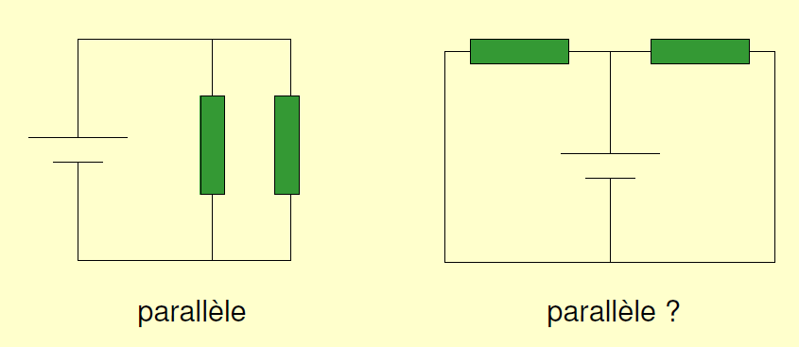
Exemple
ce à quoi les gens s’attendent

Slide 27
Technique de test utilisateur
Les tests utilisateurs sont privilégiée pour obtenir des mesures objectives et quantitatives de la user experience.
Réaliser un test utilisateurs avant le lancement d’un nouveau produit informatique (site Web, application mobile, jeu vidéo…) avec un échantillon de participants représentatif de votre cible, vous permet de tenir compte de leurs remarques, des éventuelles difficultés rencontrées et de leurs commentaires.
Une IHM optimisée garantit une meilleure user experience, et maximise les chances de succès de votre produit.

Slide 28
Liens utiles
Glossaire des critères ergonomiques de Bastien/Scapin
http://bit.ly/1Mi4
Interface Hall of Shame http://www.interfacehallofshame.eu
Lien des vidéos ☺
http://www.espace-sciences.org/

Slide 29
Merci pour votre attention

